Slide 1
S-patch
Varnyú Dóra

Slide 2
Miről lesz szó?
1
2
3
Bevezetés
Mik az S-patch-ek és miért hasznosak?
Definíció
Az S-patchek definíciója, tulajdonságai
Alkalmazás: lyukkitöltés
$n$-oldalú lyukak $G^{1}$ folytonos kitöltése S-patch-ekkel
Demo
4
A tesztprogram bemutatása működés közben

Slide 3
Bevezetés

Slide 4
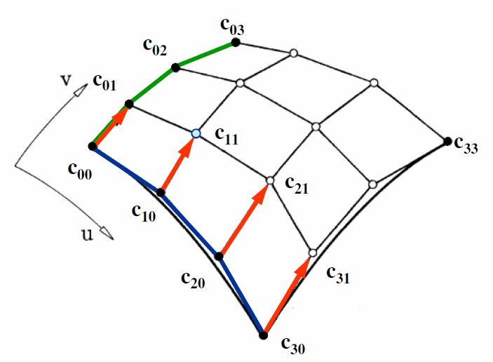
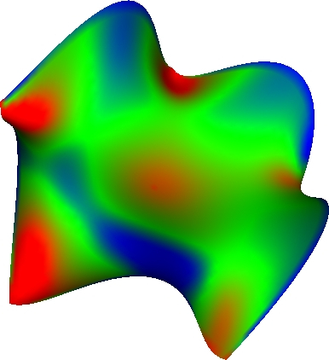
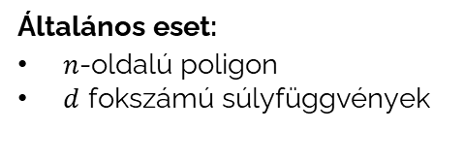
Bézier-patch (ismétlés)
Négyoldalú Bézier-patch:
Bernstein
Általános eset:
$n$-oldalú poligon
$d$ fokszámú súlyfüggvények
?

Slide 5
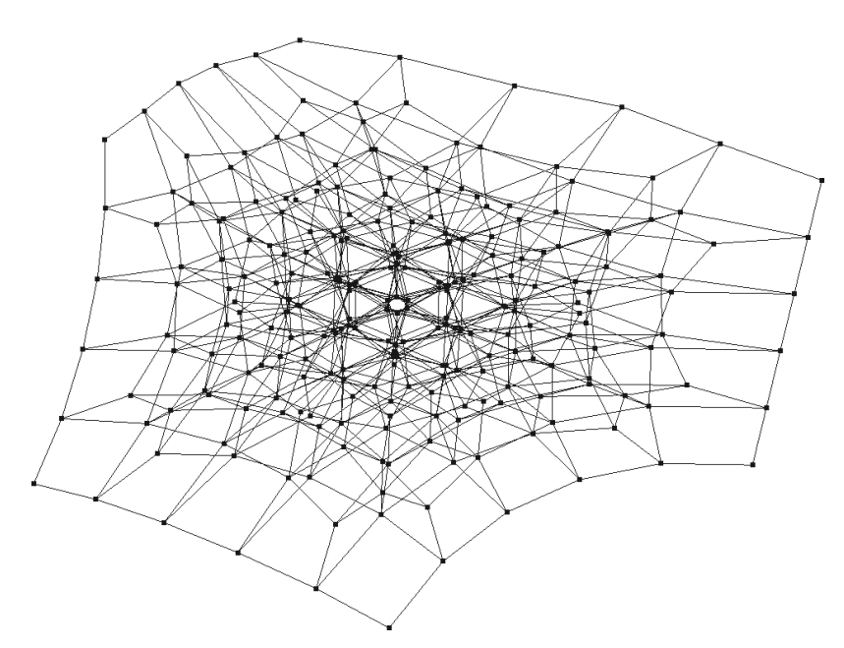
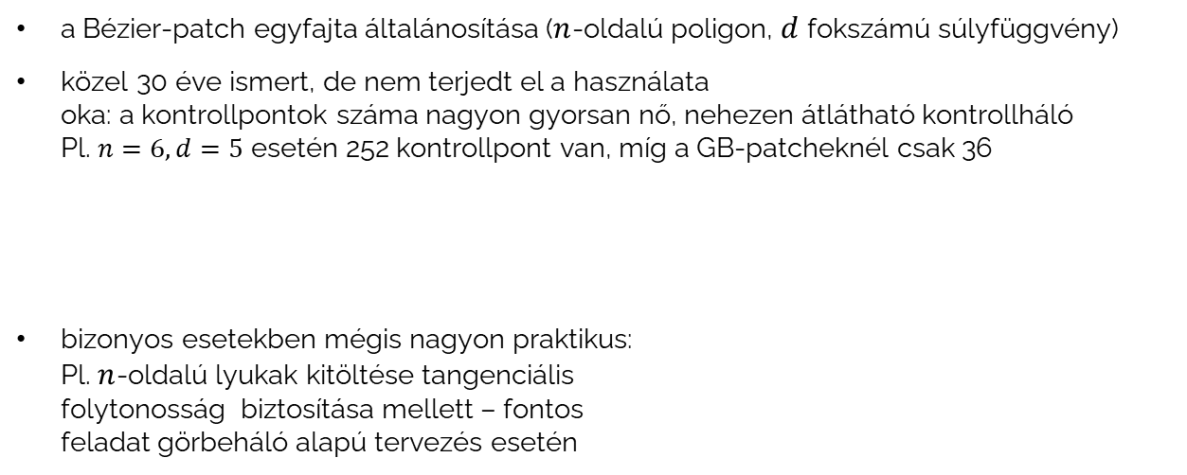
S-patch
a Bézier-patch egyfajta általánosítása ($n$-oldalú poligon, $d$ fokszámú súlyfüggvény)
közel 30 éve ismert, de nem terjedt el a használata
oka: a kontrollpontok száma nagyon gyorsan nő, nehezen átlátható kontrollháló
Pl. $n=6, d=5$ esetén 252 kontrollpont van, míg a GB-patcheknél csak 36
bizonyos esetekben mégis nagyon praktikus:
Pl. $n$-oldalú lyukak kitöltése tangenciális
folytonosság biztosítása mellett – fontos
feladat görbeháló alapú tervezés esetén

Slide 6
Definíció

Slide 7

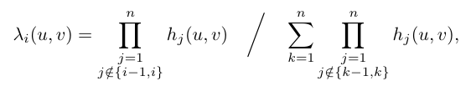

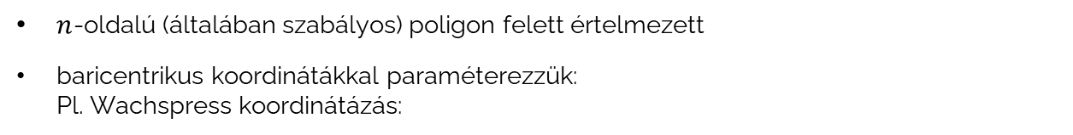
S-patch definíciója
$n$-oldalú (általában szabályos) poligon felett értelmezett
baricentrikus koordinátákkal paraméterezzük:
Pl. Wachspress koordinátázás:
$j$. oldaltól vett távolság

Slide 8


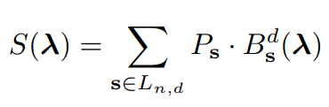

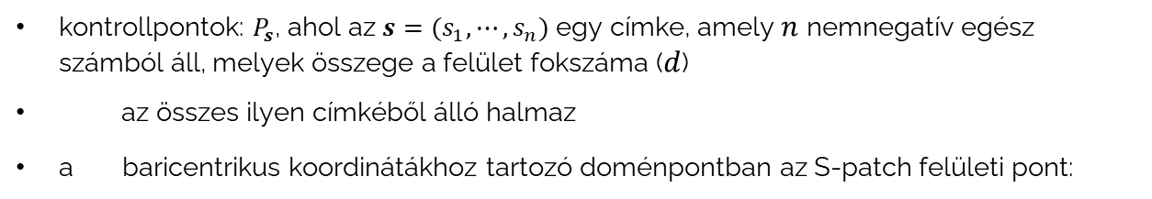
S-patch definíciója
kontrollpontok: $P_{s}$, ahol az $s=(s_{1}, ⋯, s_{n})$ egy címke, amely $n$ nemnegatív egész számból áll, melyek összege a felület fokszáma ($d$)
az összes ilyen címkéből álló halmaz
a baricentrikus koordinátákhoz tartozó doménpontban az S-patch felületi pont:
ahol a multinomiális együtthatós Bernstein-polinom

Slide 9
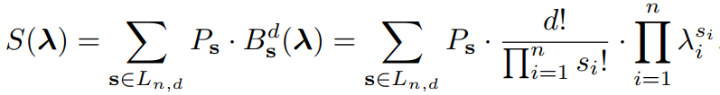

$n$-változós Bernstein-polinomok
baricentrikus koordináták
  a kontrollpontok multi-indexei
Ebből az S-patch felületi pont kifejtve:
multinomiális együtthatók

Slide 10
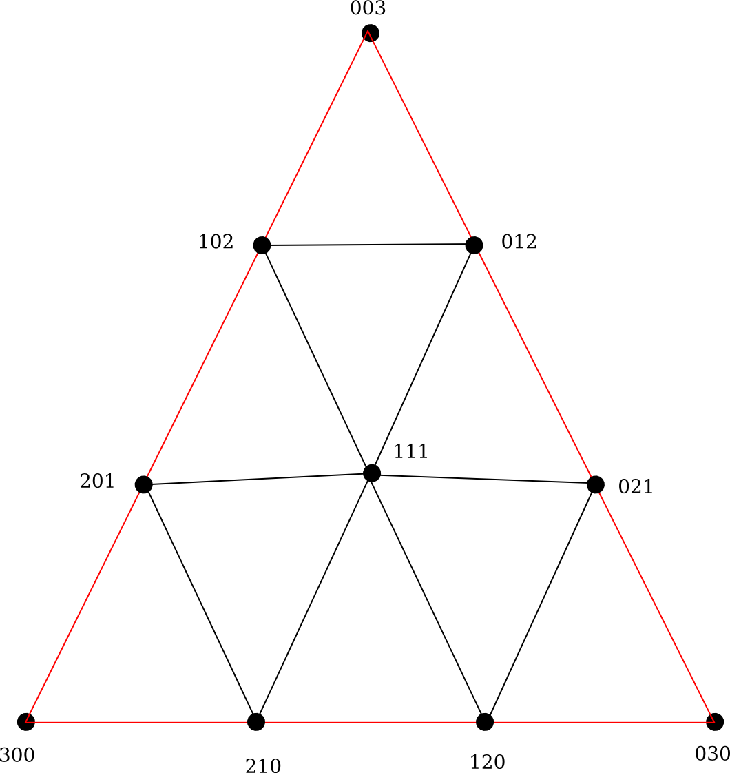




Kontrollpontok struktúrája
a kontrollpontok a poligon csúcsainak lineáris kombinációjaként kaphatóak meg
$$P_{2}$$
Pl. $n=3, d=3$
0
0
$$P_{0}$$
$$P_{1}$$

Slide 11
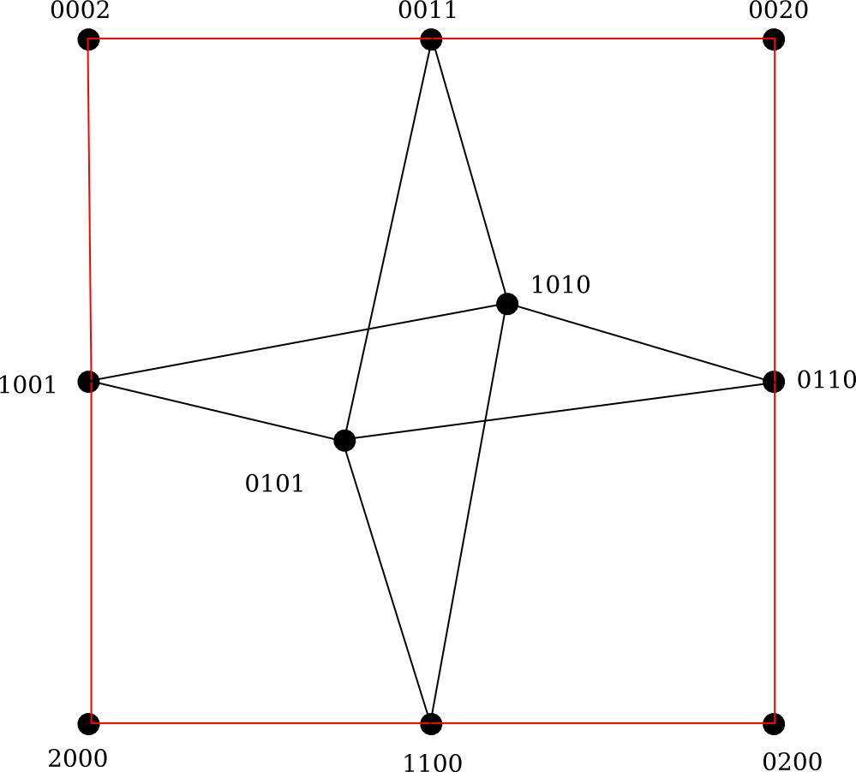

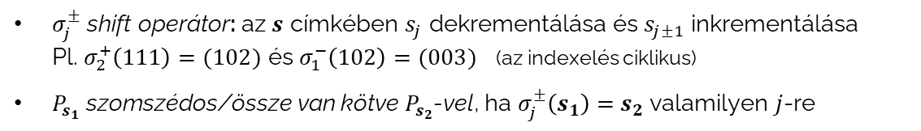
Kontrollpontok szomszédossága
$σ_{j}^{±}$ shift operátor: az $s$ címkében $s_{j}$ dekrementálása és $s_{j±1}$ inkrementálása
Pl. $σ_{2}^{+}\left(111\right)=(102)$ és $σ_{1}^{−}\left(102\right)=(003)$ (az indexelés ciklikus)
$P_{s_{1}}$ szomszédos/össze van kötve $P_{s_{2}}$-vel, ha $σ_{j}^{±}\left(s_{1}\right)=s_{2}$ valamilyen $j$-re
Pl. $n=4, d=2$

Slide 12
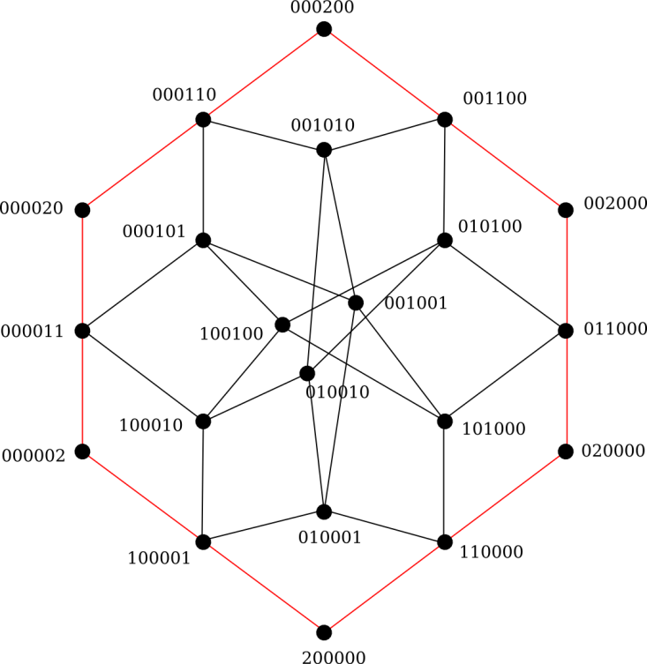
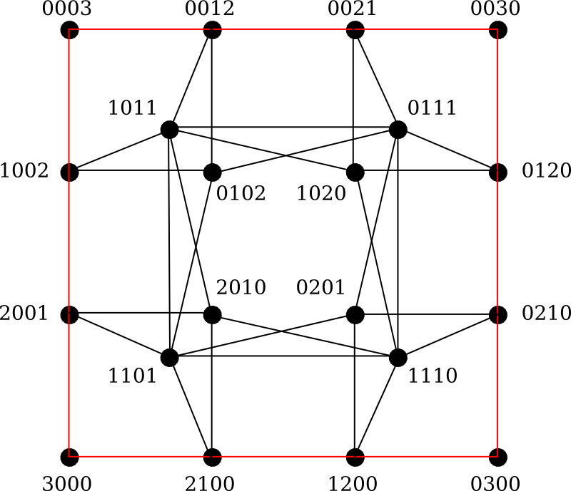


További példák
$$n=4, d=3$$
$$n=6, d=2$$

Slide 13
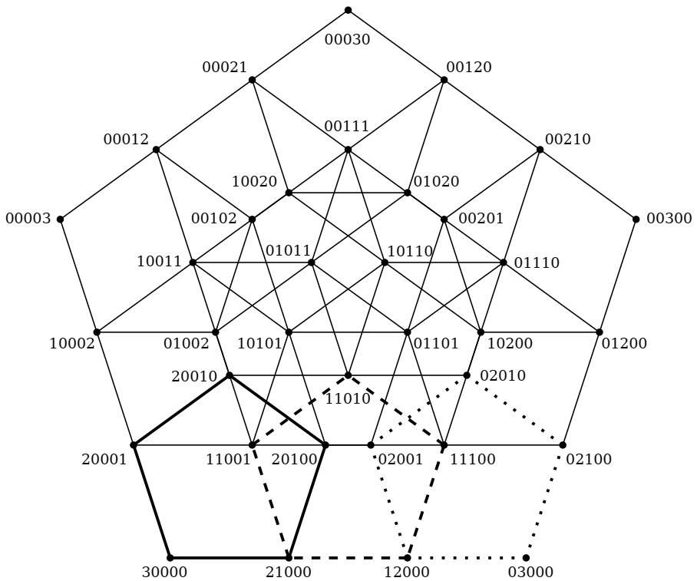
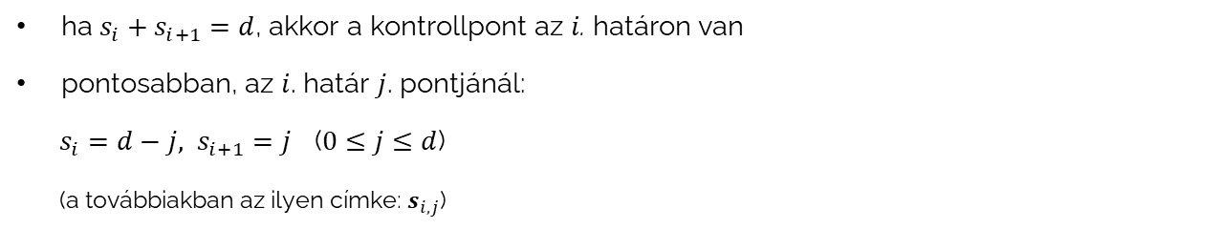
Határgörbék
ha $s_{i}+s_{i+1}=d$, akkor a kontrollpont az $i$. határon van
pontosabban, az $i$. határ $j$. pontjánál:
$s_{i}=d−j, s_{i+1}=j$ ($0≤j≤d$)
(a továbbiakban az ilyen címke: $s_{i,j}$)

Slide 14

Határpanelek
az S-patch felületi egyenletének differenciálásából megkapható,
hogy egy határpontnál az első keresztderivált olyan
kontrollpontok kombinációja, melyek címkéjénél
$s_{i}+s_{i+1}≥d−1$ valamilyen $i$-re
ezeket $d$ db határpanelbe sorolhatjuk
a $j.$ határpanel $n$ pontból áll:
míg vissza nem érünk $s_{i}$-hez
a $k$. pont ezen a panelen $P_{j,k}^{i}$
(könnyen látható, hogy $P_{j,2}^{i}=P_{j+1,1}^{i}$)

Slide 15
Alkalmazás: lyukkitöltés

Slide 16
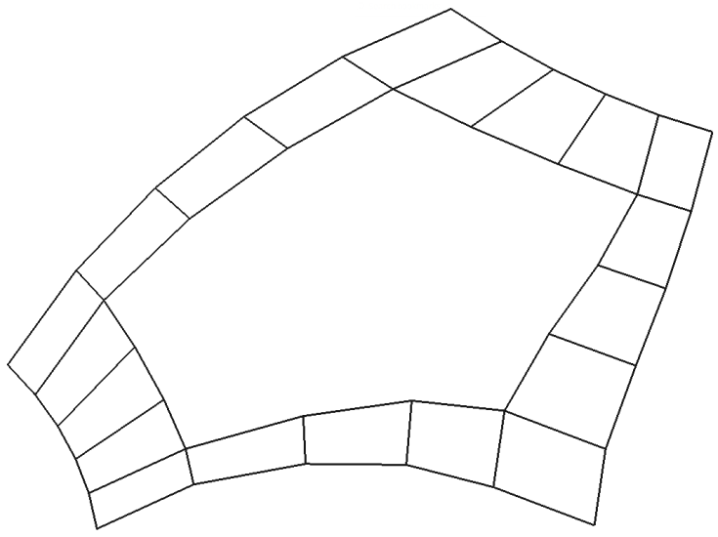
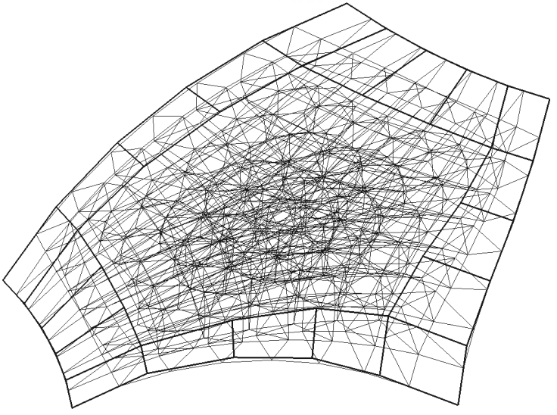
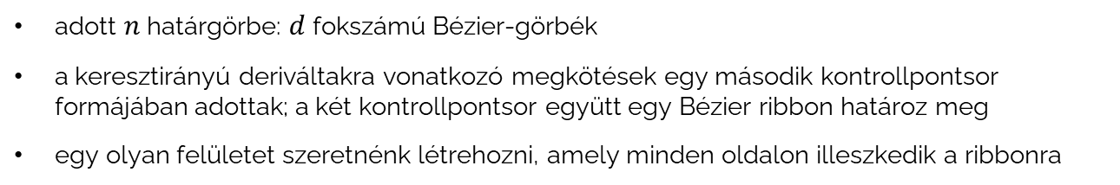
A lyukkitöltési probléma
adott $n$ határgörbe: $d$ fokszámú Bézier-görbék
a keresztirányú deriváltakra vonatkozó megkötések egy második kontrollpontsor formájában adottak; a két kontrollpontsor együtt egy Bézier ribbon határoz meg
egy olyan felületet szeretnénk létrehozni, amely minden oldalon illeszkedik a ribbonra

Slide 17
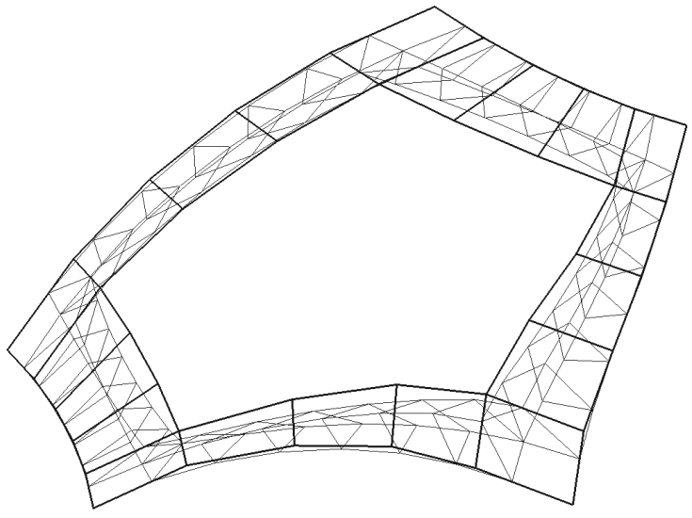
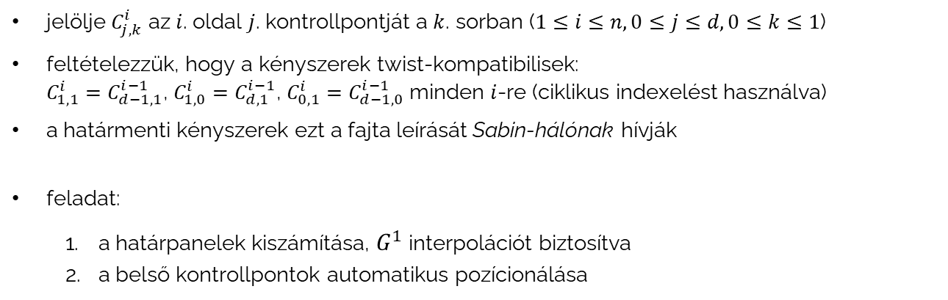
A lyukkitöltési probléma
jelölje $C_{j,k}^{i}$ az $i$. oldal $j$. kontrollpontját a $k$. sorban ($1≤i≤n, 0≤j≤d, 0≤k≤1$)
feltételezzük, hogy a kényszerek twist-kompatibilisek:
$C_{1,1}^{i}=C_{d−1,1}^{i−1}$, $C_{1,0}^{i}=C_{d,1}^{i−1}$, $C_{0,1}^{i}=C_{d−1,0}^{i−1}$ minden $i$-re (ciklikus indexelést használva)
a határmenti kényszerek ezt a fajta leírását Sabin-hálónak hívják
feladat:
        a határpanelek kiszámítása, $G^{1}$ interpolációt biztosítva
        a belső kontrollpontok automatikus pozícionálása

Slide 18
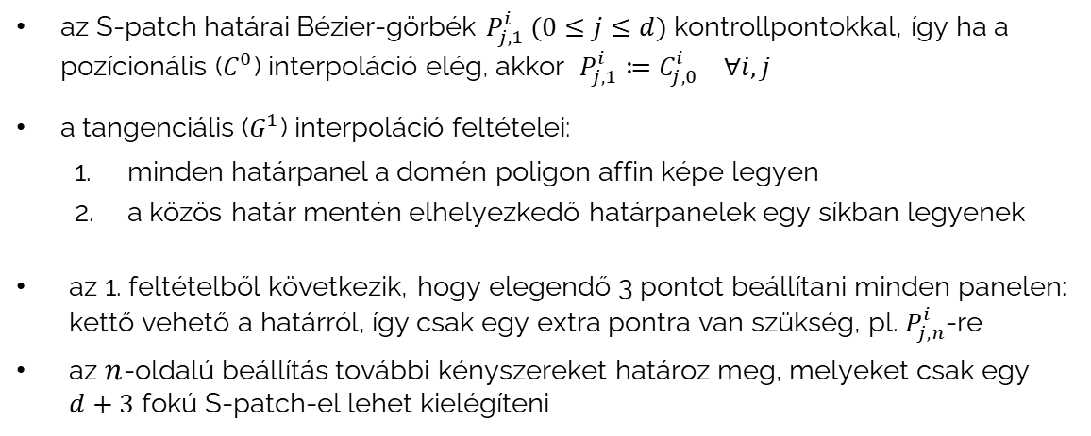
Határpanelek kiszámítása
az S-patch határai Bézier-görbék $P_{j,1}^{i} (0≤j≤d)$ kontrollpontokkal, így ha a pozícionális ($C^{0}$) interpoláció elég, akkor $P_{j,1}^{i}≔C_{j,0}^{i}$ $∀i,j$
a tangenciális ($G^{1}$) interpoláció feltételei:
minden határpanel a domén poligon affin képe legyen
a közös határ mentén elhelyezkedő határpanelek egy síkban legyenek
az 1. feltételből következik, hogy elegendő 3 pontot beállítani minden panelen: kettő vehető a határról, így csak egy extra pontra van szükség, pl. $P_{j,n}^{i}$-re
az $n$-oldalú beállítás további kényszereket határoz meg, melyeket csak egy $d+3$ fokú S-patch-el lehet kielégíteni

Slide 19
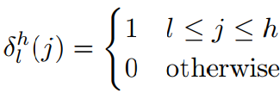
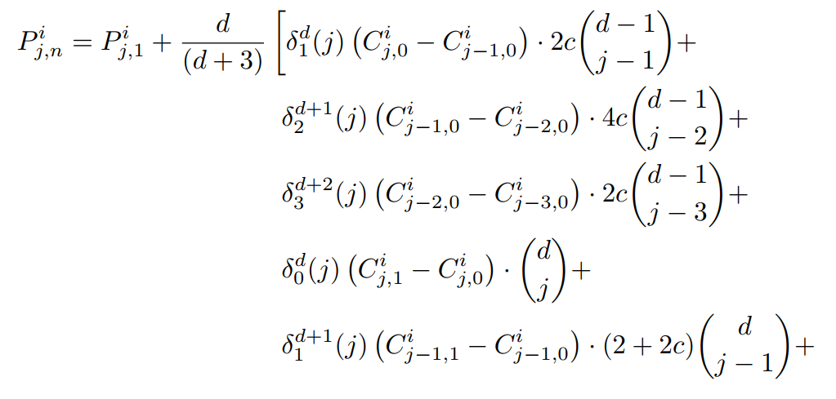
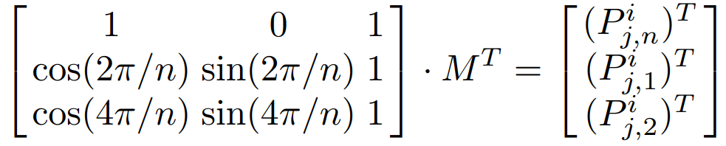
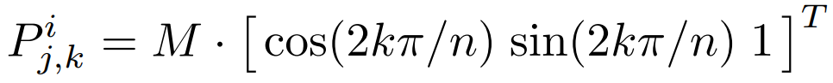
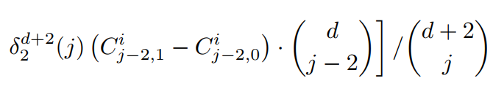
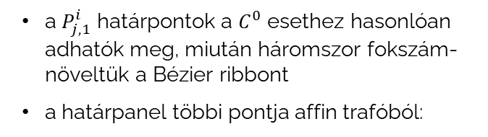

Határpanelek kiszámítása
$$c=−cos⁡(\frac{2π}{n})$$
következő egyenlethez jutunk:
a $P_{j,1}^{i}$ határpontok a $C^{0}$ esethez hasonlóan adhatók meg, miután háromszor fokszám-növeltük a Bézier ribbont
a határpanel többi pontja affin trafóból:

Slide 20
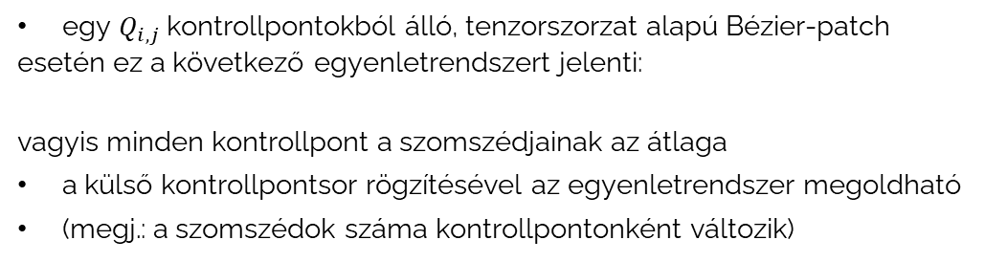
Belső kontrollpontok pozícionálása
számos heurisztika van a belső kontrollpontok elhelyezésére
az itt bemutatott módszer bármely S-patch-nál működik, függetlenül az oldalak számától, a fokszámtól és a folytonosság típusától
alapötlet: diszkrét maszk alkalmazása a kontrollhálón
egy $Q_{i,j}$ kontrollpontokból álló, tenzorszorzat alapú Bézier-patch
esetén ez a következő egyenletrendszert jelenti:
vagyis minden kontrollpont a szomszédjainak az átlaga
a külső kontrollpontsor rögzítésével az egyenletrendszer megoldható
(megj.: a szomszédok száma kontrollpontonként változik)
0 | -1 | 0
1 | -4 | 1
0 | 1 | 0
$$Q_{i+1,j}+Q_{i−1,j}+Q_{i,j+1}+Q_{i,j−1}−4Q_{i,j}=0,$$
harmonikus maszk

Slide 21
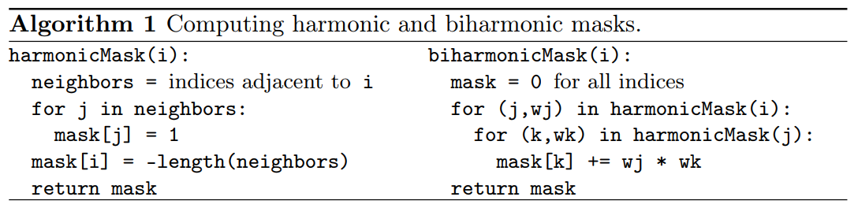
Belső kontrollpontok pozícionálása
ha a határmenti keresztderiváltak adottak, a biharmonikus maszk természetes választás
biharmonikus maszk: a harmonikus maszk alkalmazása önmagán
0 | 0 | 1 | 0 | 0
0 | 2 | -8 | 2 | 0
1 | -8 | 20 | -8 | 1
0 | 2 | -8 | 2 | 0
0 | 0 | 1 | 0 | 0

Slide 22
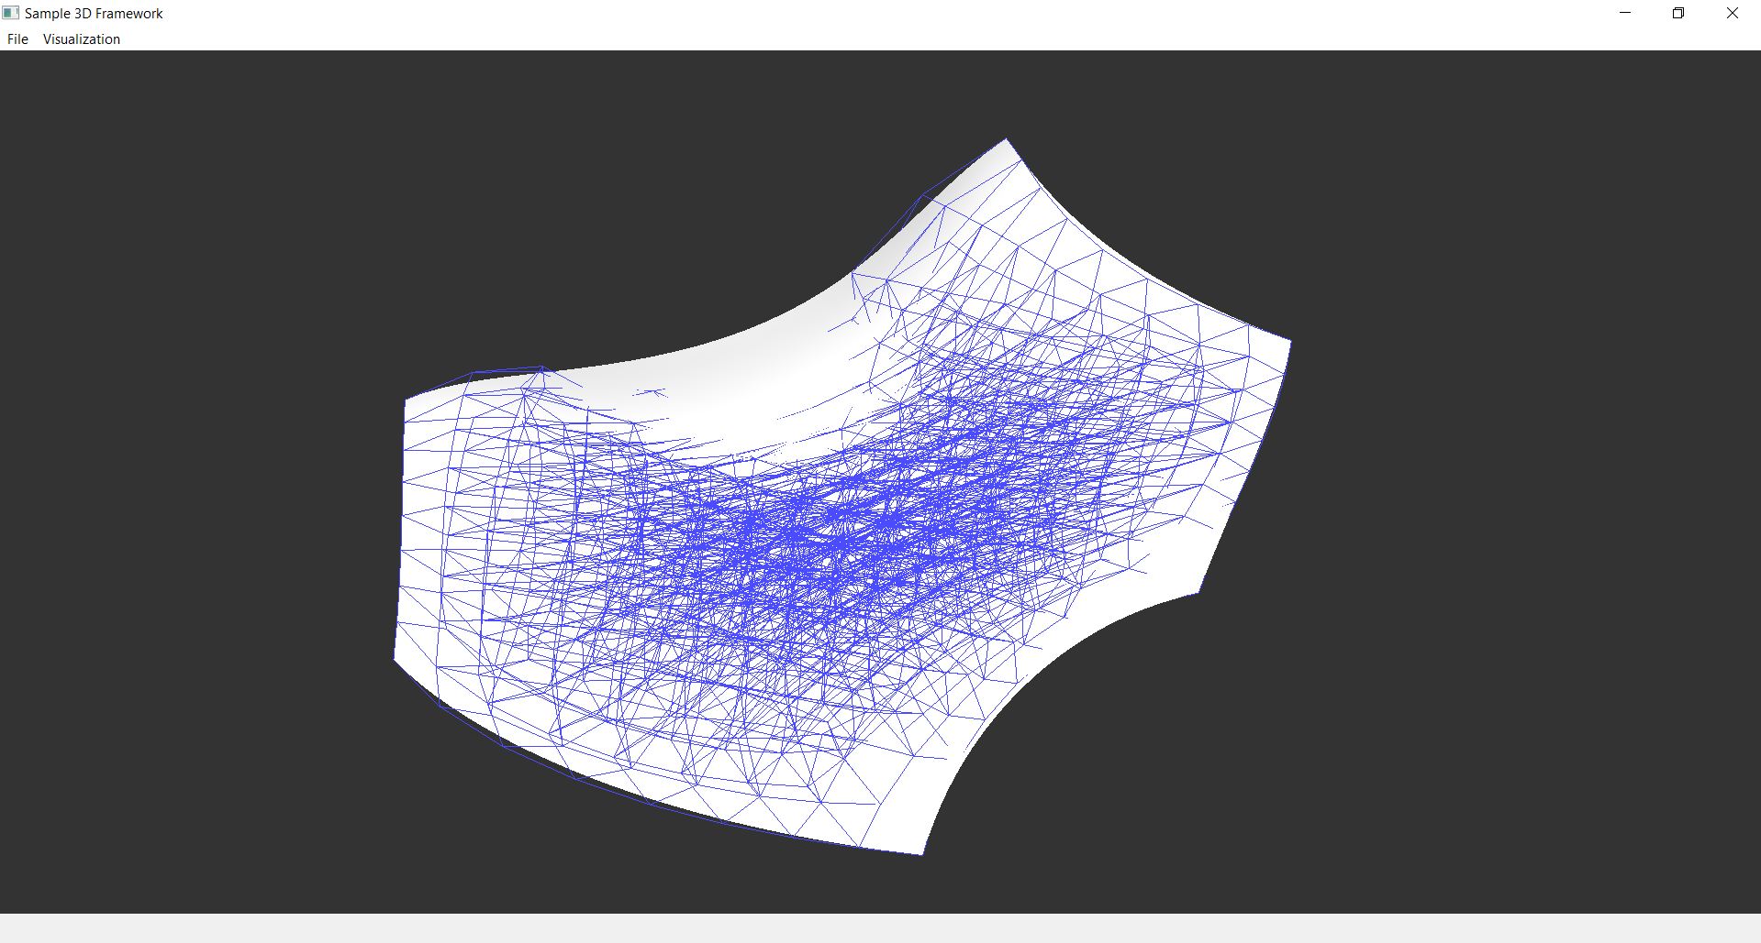
Demo

Slide 23
Előnyök
Összefoglalás
Hátrányok
matematikailag tökéletes általánosítás
a Bézier-patch-ek tulajdonságai öröklődnek
nagyon sok a kontrollpont
↓
mind a szerkesztés, mint a patch-ek egymáshoz kapcsolása nehézkes

Slide 24
Köszönöm a figyelmet!
Kérdések?
Please keep this slide for attribution

